Slide 1
PHP Hypertext Preprocessor
Ing.Drgo Pavel,6.september 2017,16:53

Slide 2
PHP – načo je to dobré ?
skriptovací jazyk pre tvorbu dynamického webu
internetové obchody
podnikové informačné systémy ( intranetové nebo internetové)
Diskusné fóra
redakčné systémy
firemné prezentácie
dynamické osobné stránky
weboví poštovní či databázoví klienti
vyhledávače a katalogy
drobnosti typu počitadla, ankety a mnoho dalších

Slide 3
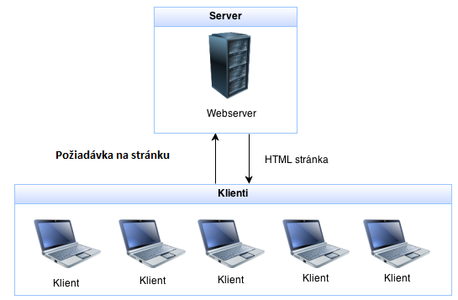
1.Úvod do PHP a webových aplikacií
Webová stránka

Slide 4
1.Úvod do PHP a webových aplikacií
Webová stránka
Výsledná stránka je statická, je to dokument ,ktorý sa dá iba čítať.
HTML stránky sú uložené na servery.
Ak klient (uživateľ s webovým prehliadačom) pošle požiadavku na server, server mu jednoducho vrátí presne tu stránku, ktorú má uloženú
Táto architektúra sa nazýva klient-server.

Slide 5
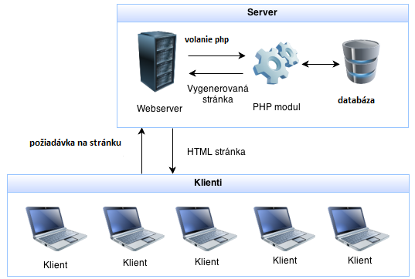
1.Úvod do PHP a webových aplikácií
Webová aplikácia

Slide 6
Dynamický web pracuje nasledovne:
Uživateľ vyťuká do prehliadača URL adresu a tým pošle požiadávku serveru
Server zavolá PHP modul
PHP modul zistí, čo uživateľ chce. Pripojí sa k databáze a načíta údaje, ktoré chce klient.
Na základe údajov z databázy vygeneruje webovou HTML stránku.
Hotová stránka je zaslaná klientovi.
Ten vidí len statickú webovú stránku, ktorá však bola dynamicky vytvorená podľa jeho požiadaviek.

Slide 7
PHP -Hypertext Preprocessor
Je open source skriptovací jazyk,interpretovaný
Používa sa na programovanie klient-server aplikácií (na strane servera)
Tvorí základ vývoja dynamických webových stránok.
Na to slúži produkt Windows-Apache-MySQL-PHP (WAMP)
PHP beží na takmer všetkých najrozšírenejších operačných systémoch, vrátane UNIXu, Linuxu, Windows či Mac OS X
PHP dokáže spolupracovať s relačnými databázami, ako napríklad MySQL, Oracle, IBM DB2, Microsoft SQL Server, PostgreSQL alebo SQLite,
Syntaxou a kľúčovými slovami pripomína PHP jazyk C a jazyky z neho odvodené
Zdrojový kód PHP narozdiel od JavaScriptu a HTML v prehliadači nezobrazíte.

Slide 8
WEBHOSTING A PHP
Webová stránka s prvkami PHP má najčastejšie koncovku .php
PHP je jazyk, ktorý si nevystačí len s prehliadačom(ako HTML alebo JavaScript), ale je potrebné ho na počítač nainštalovať.
Základ tvorí webový server a knižnice
K podpore PHP je treba inštalovať a konfigurovať server, obvykle Apache.
Môžeme si vybrať:Lokálny server-localhost alebo PHP server
Medzi bezplatné prostredia php patria:PHP Triad,WAMP,Xampp, VertrigoServ
Nie každý webhosting zahrňnuje podporu PHP. Potrebná podpora je u webhostingu nadštandardnou službou za príplatok.
webhosting zadarmo s podporou PHP napr. Webzdarma.cz, PHP 5).
Pri výbere webhostingu pre PHP stránky si starostlivo prečítajte čo ponuka zahrňuje.

Slide 9
Spúšťanie PHP servera
Prihlásiť uživateľa pod kontom:PHP
Zadať heslo:18121958
Spustiť server:
Chvíľu počkať na inicializovanie servera
Do prehliadača chrome zadať:
Vypíše sa obsah priečinka ‘‘Kosova“

Slide 10
Čo treba spraviť dnes?
Vytvoriť priečinok kosova
C:\wamp\www\kosova
Spustiť SUBLIME TEXT3
C:\wamp\www\kosova\priklad.php
Musíme ho uložiť s príponou .php
Pripojiť sa na server:
Spustiť script dvoj.klik. na súbor v zozname

Slide 11
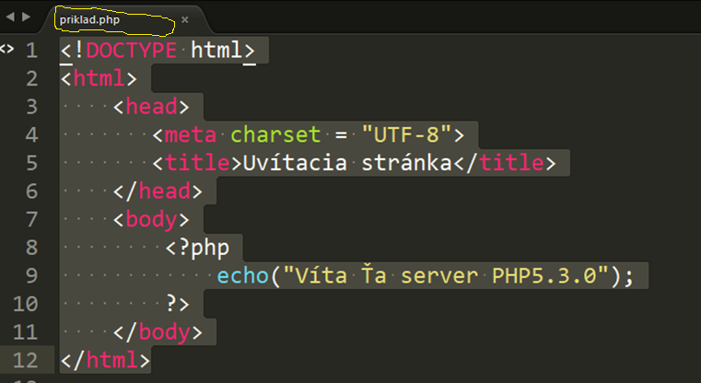
Syntax a umiestnenie PHP scriptu-SUBLIME TEXT3
PHP spracuje len kód ohraničený špeciálnymi tagmi, ostatný text bez zmeny odovzdá na výstup

Slide 12
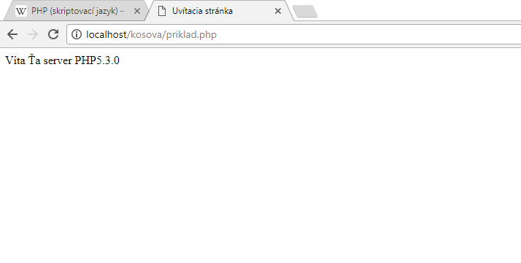
Interpretovaný script

Slide 13
Pravidlá tvorby scriptu
Príkaz echo do stránky vypíše zadaný text
Funkcií echo()odovzdávame v parametry text.
echo("vstupné parametre");
V programovaní sa textu hovorí textový reťazec, anglicky string
Textové reťazce píšeme do úvodzoviek,
Za každým príkazom vždy následuje stredník-“;“
Príkazy píšeme na samostatné riadky
Syntaxe PHP vychádza z céčka, v ktorom je PHP naprogramované

Slide 14
Premenné v PHP
Premenná je miesto v pamäti počítača
Premenná začína znakom $, za ktorým nasleduje názov premennej
Názov premennej musí začínať písmenom alebo znakom podčiarknutia
Názov premennej nemôže začínať číslom
Názov premennej môže obsahovať iba alfanumerické znaky a znaky podčiarknutia (Az, 0-9 a _)
Názvy premenných rozlišujú veľké a malé písmená ($age a $AGE sú dve rôzne premenné)

Slide 15
Rozsah platnosti premenných PHP
V PHP môžu byť premenné deklarované kdekoľvek v skripte.
Rozsah platnosti premennej je časť skriptu, kde môže byť odkazovaná / použitá premenná.
PHP premenná môže byť:
Lokálna-iba vo funkcií
Globálna-mimo funkcie
Staticka-po dokončení funkcie sa nevymaže(ostatné áno)
Superglobálna- medzi súbormi

Slide 16
Datové typy premenných
PHP je tzv. dynamicky typovaný jazyk. To znamená:
že datové typy nemusíme u premenných zadávat (ako v jazyku C), ale PHP si typ podľa obsahu premennej nastaví samo.
PHP prevod medzi typmi vykonáva automaticky. Teoreticky nemusíme ani vedieť o tom, že premenná neaký datový typ má,

Slide 17
Typy premenných v PHP
String
Integer
Float (floating point numbers - also called double)
Boolean
Array
Object
NULL

Slide 18
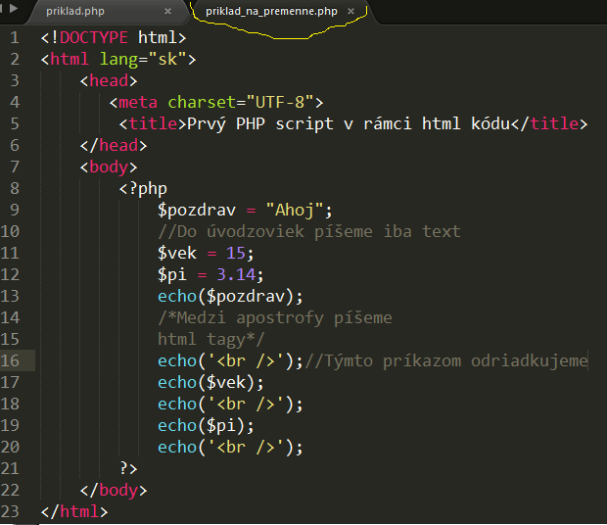
Príklad definovania a zobrazenia premenných

Slide 19
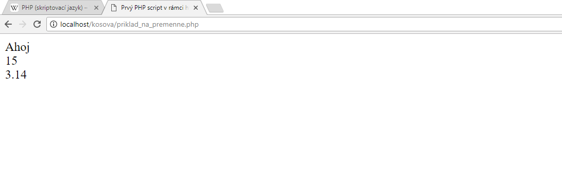
Vykonanie scriptu

Slide 20
Datové typy v predchádzajúcom príklade
V skripte sme si vytvorili premenné troch základných datových typov.
$pozdrav je typu string, -reťazec
$vek je typu int, čo je celé číslo.
$pi je potom typu double
niekedy môžete naraziť i na typ float,
v PHP označujú oba typy to isté, teda desetinné číslo).

Slide 21
Operácie s premennými
Operator | Name | Example | Result
+ | Addition | $x + $y | Súčet $ x a $ y
- | Subtraction | $x - $y | Rozdiel $ x a $ y
* | Multiplication | $x * $y | Násobenie $ x a $ y
/ | Division | $x / $y | podiel $x and $y
% | Modulus | $x % $y | Zvyšok po delení $ x a $ y
** | Exponentiation | $x ** $y | Výsledok zvyšovania $ x na $ y

Slide 22
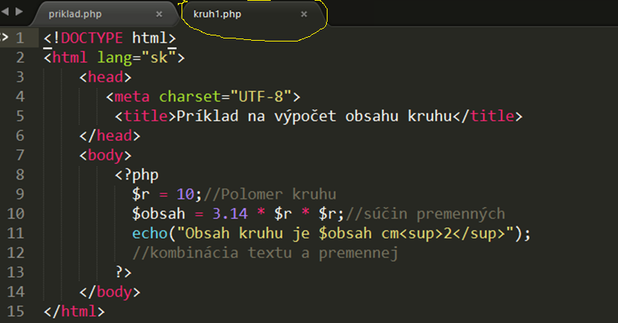
Výpočet obsahu kruhu

Slide 23
Výpočet obsahu kruhu -výstup

Slide 24
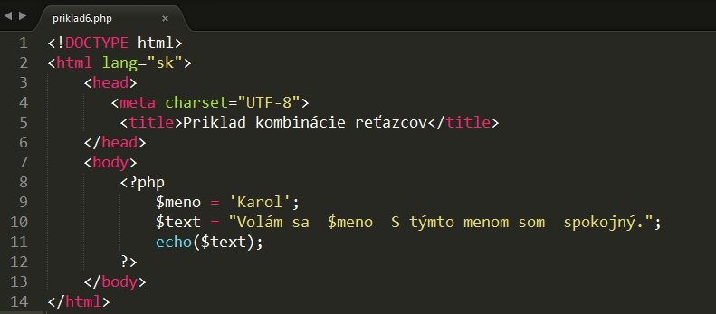
Spájanie reťazcov
Úvodzovky sú v PHP inteligentnejšie apostrofy a do reťazca zapísaného pomocou úvodzoviek môžeme jednoducho vkladať premenné.

Slide 25
Spájanie reťazcov-výstup

Slide 26
PHP reťazcové funkcie
Funkcia strlen () vracia dĺžku reťazca.
Funkcia str_word_count () spočíta počet slov v reťazci:
Funkcia strrev () reverzuje reťazec:
Funkcia strpos () vyhľadáva špecifický text v rámci reťazca.
Funkcia str_replace () nahrádza niektoré znaky s inými ďalšími znakmi v reťazci.

Slide 27
Webová aplikácia
obvodObsah.php
Vytvorte script na výpočet obvodu a obsahu obdĺžnika
Hodnotu strán obdĺžnika zadajte priamo do scriptu
Vložte príkazy na výpočet obvodu a obsahu
Zadajte príkazy na zobrazenie premenných obvod,obsah

Slide 28
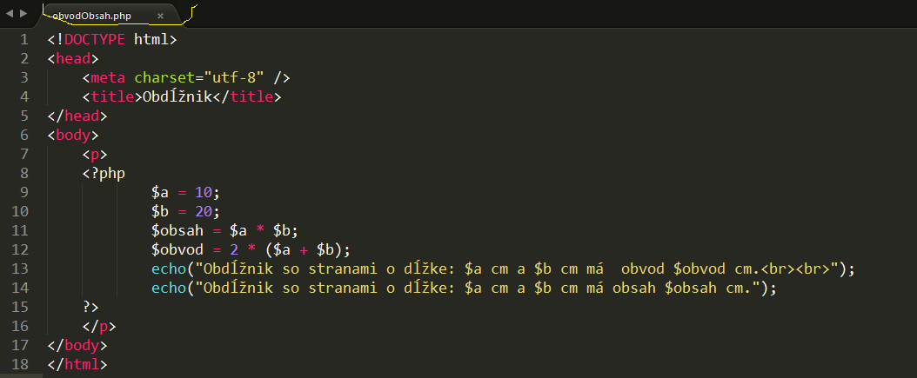

Slide 29
Zadávanie hodnôt premenným z formulárov
Webovej aplikácií môžu byť údaje odoslané pomocou dvoch metód – GET a POST
1.Metoda GET
Je menej bezpečná lebo v URL adrese je data vidieť
2.Metoda POST
Metóda pracuje s tzv. superglobálnou premennou $ _POST typu pole.
Superglobálna premenná je preto prístupná odkiaľkoľvek.

Slide 30
Webová aplikácia „kalkulacka“
Je tvorená dvoma súbormi:
1.kalkulacka.html-súbor obsahuje vstupný formulár
II.sucet.php
Súbor je skript s obslužným kódom, v ktorom sa spracujú dáta z formulára .
Udaje z formulára prídu v superglobálnom poli $ _POST.

Slide 31
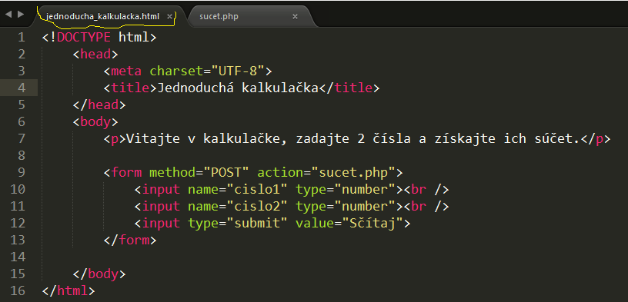
jednoducha_kalkulacka.html

Slide 32
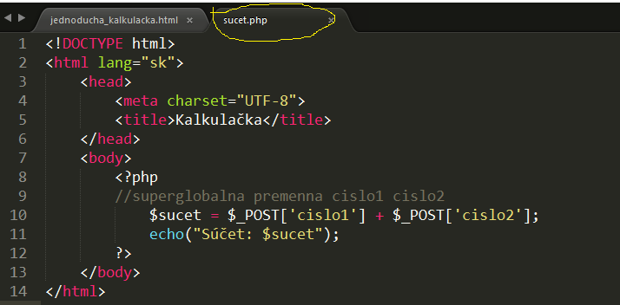
sucet.php

Slide 33
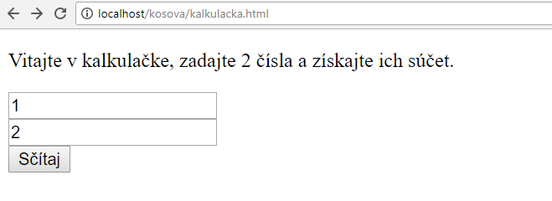
Výstup:

Slide 34
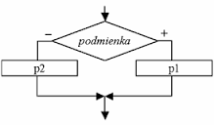
Vetvenia v PHP
Podmienky (alebo programátorské vetvenia) umožňujú, aby sa skript nesprával stále rovnako, ale reagoval na rôzne situácie.
Najčastejšie reagujeme na vstup od užívateľa alebo rôzne udalosti.

Slide 35
Podmienené príkazy v PHP
V PHP máme nasledujúce podmienené vyhlásenia:
if statement - vykoná nejaký kód, ak je jedna podmienka pravdivá
if statement else - vykoná nejaký kód, ak je podmienka pravdivá a iný kód, ak je táto podmienka falošná
if ... elseif .... else statement - vykoná rôzne kódy pre viac ako dve podmienky
prepínač - vyberie jeden z mnohých blokov kódu, ktorý sa má vykonať
Statement = tvrdenie

Slide 36
Relačné operátory v podmienkach
Operátor | zápis
Rovnosť | ==
Je väčšší | >
Je menší | <
Je väčšší alebo rovný | >=
Je menší alebo rovný | <=
nerovnosť | !=
Všeobecná negácia | !

Slide 37
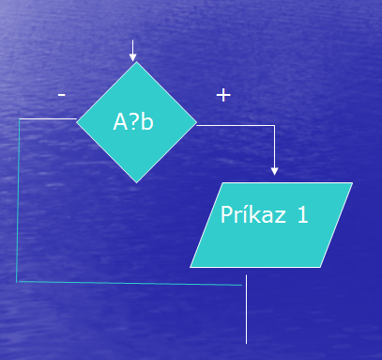
1.Jednoduché vetvenie
Podmienku zapíšeme pomocou kľúčového slova if, za ktorým nasleduje v zátvorke logický výraz. Ak je výraz pravdivý, vykoná sa príkaz1. Ak nie, príkaz 1vykonaný nebude a program pokračuje až pod ním.

Slide 38
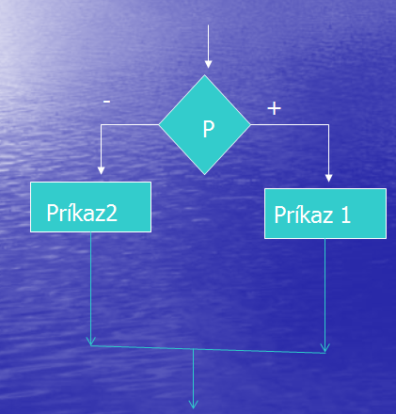
2.Uplný tvar podmienky if
Ak je výraz „p“ pravdivý, vykoná sa príkaz1. Ak nie, bude vykonaný prikaz 2

Slide 39
PHP - vetvenie if ... elseif .... else
if (condition) { code to be executed if this condition is true; } elseif (condition) { code to be executed if this condition is true; } else { code to be executed if all conditions are false; }

Slide 40
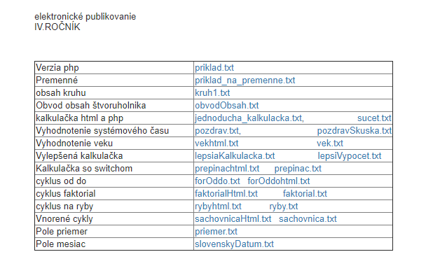
Súbory na internete k 29.novembru 2017

Slide 41
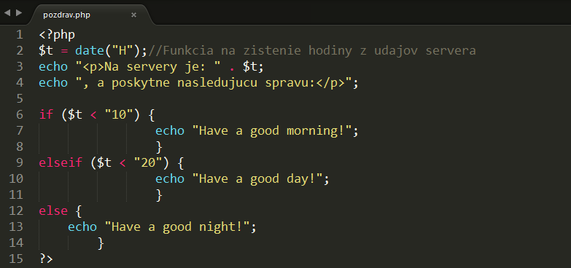
pozdrav.php

Slide 42
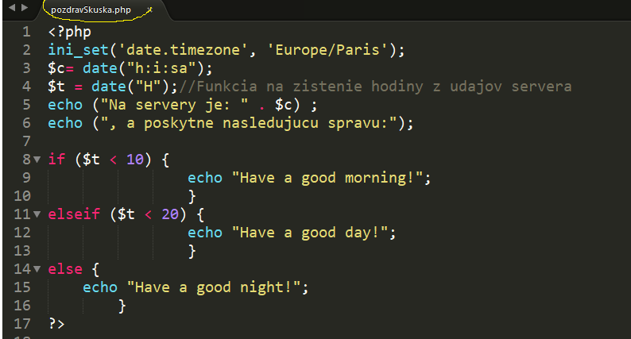
pozdravSkuska.php

Slide 43
Zadanie
Vytvorte aplikáciu, ktorá zhodnotí vek používateľa. Vek si nechá zadať do formulára a po jeho odoslaní vypíše v závislosti na veku:
1-5 rokov: Si v predškolskom veku.
6-17 rokov: Ešte nie si dospelý.
18-49 rokov: Si mladý!
50+: Si už starý

Slide 44
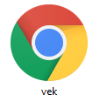
Súbory
vek.html-vstupný formulár na zadanie veku
vek.php-script na vyhodnotenie zadaného veku
!!!!!!! V localhoste treba začať súborom vek.html
nasledne sa spustí vek.php

Slide 45
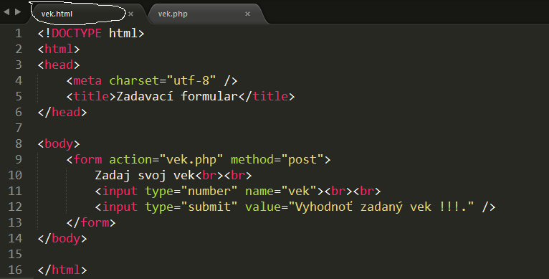

Slide 46
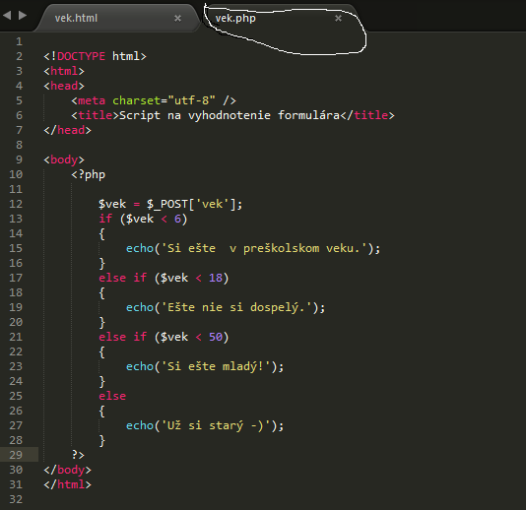

Slide 47
Výstup php servera

Slide 48
Zadanie
Vytvorte aplikáciu, ktorá urobí výpočet pre nasledovné :
+ sčítanie
-odčítanie
* násobenie
/delenie
Dvoch zadaných čísel
Voľba matematickej operácie bude vo vstupnom formuláry

Slide 49
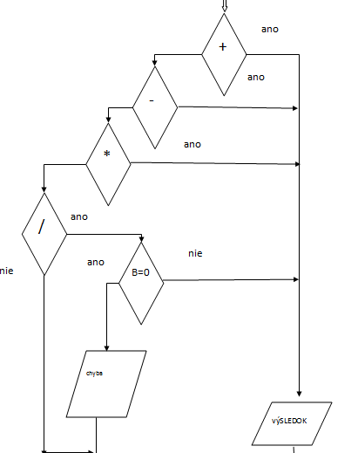
Graf riešenia scriptu

Slide 50
Súbory
lepsiaKalkulacka.php-vstupný formulár na zadanie čísel a operácie
lepsiVypocet.php-script na vyhodnotenie zadaných údajov
!!!!!!! V localhoste treba začať súborom lepsiaKalkulacka.php
nasledne sa spustí lepsiVypocet.php

Slide 51
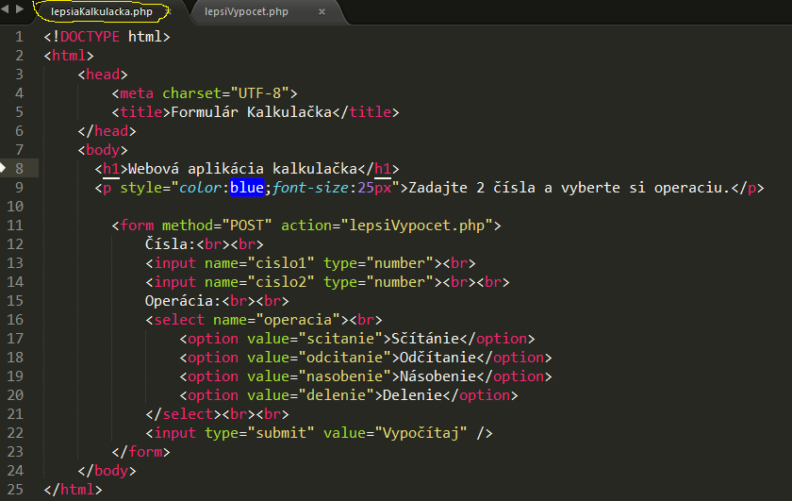

Slide 52
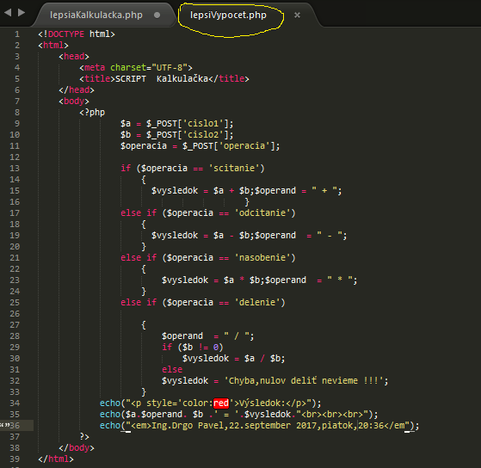

Slide 53
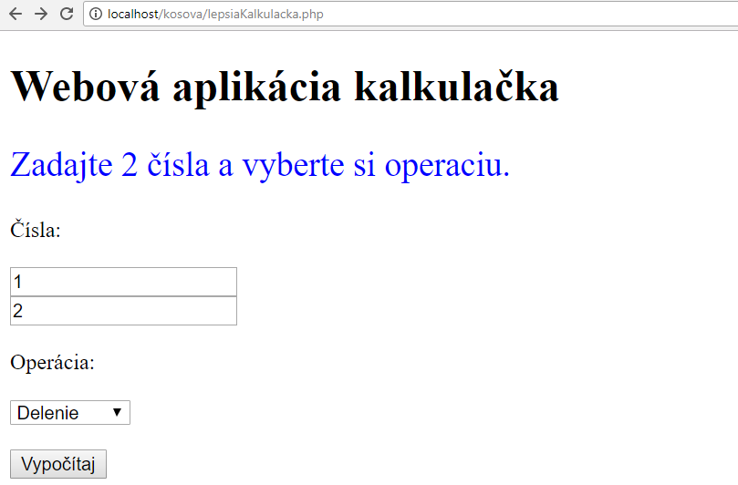
Výstup php servera

Slide 54
Switch
Ide o alternatívny zápis sekvencie if...else.
Switch ( prepínač) umožňuje jednoducho reagovať na rôzne hodnoty neakej premennej.
Za klúčovým slovom switch vložíme do zátvorky promennú, ktorej hodnoty chceme opodmienkovať.
Telo switch e je v bloku zo zložených zátvoriek.
Jednotlivé prípady označíme slovom case a za ne vložíme dvojbodku.

Slide 55
Switch-syntax
switch (n) { case label1: code to be executed if n=label1; break; case label2: code to be executed if n=label2; break; case label3: code to be executed if n=label3; break; ... default: code to be executed if n is different from all labels; }

Slide 56
Zadanie
Vytvorte aplikáciu pomocou prepínača, ktorá urobí výpočet pre nasledovné :
+ sčítanie
-odčítanie
* násobenie
/delenie
Dvoch zadaných čísel
Voľba matematickej operácie bude vo vstupnom formuláry

Slide 57
Súbory
prepinac.html-vstupný formulár na zadanie čísel a operácie
prepinac.php-script na vyhodnotenie zadaných údajov
!!!!!!! V localhoste treba začať súborom prepinac.html
nasledne sa spustí prepinac.php

Slide 58
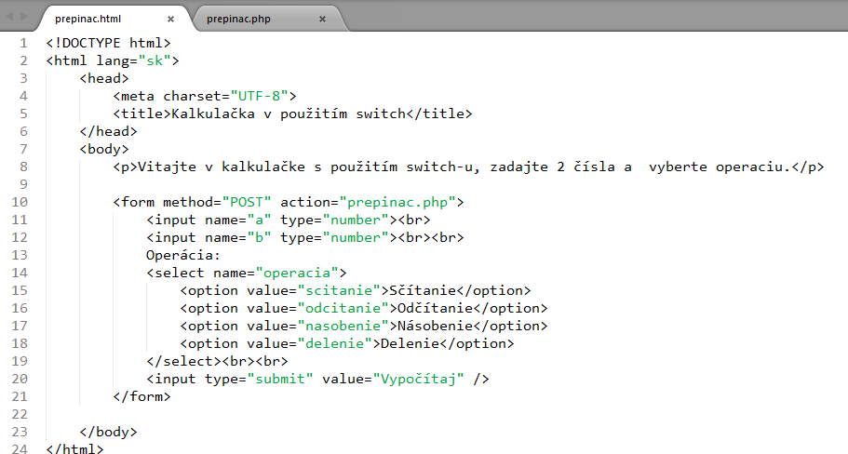

Slide 59
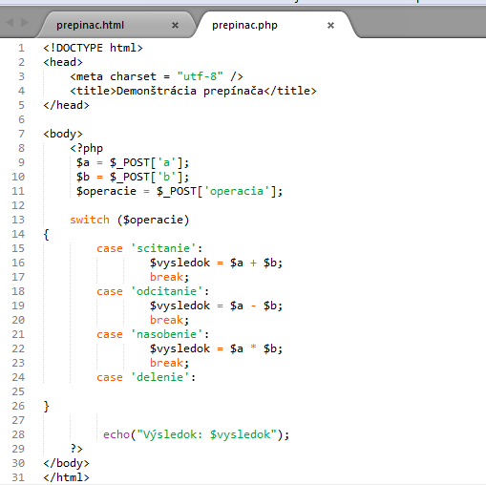

Slide 60
Výstup php servera

Slide 61
Zadanie
Vytvorte aplikáciu, ktorá preskúša žiaka z násobilky
Vstupné údaje zadáme pomocou formulára
Treba zadať :
prvé číslo,
druhé číslo
a správny výsledok
Celé riešenie bude v jednom súbore
Názov súboru:kalkulackaNasobenie.php

Slide 62
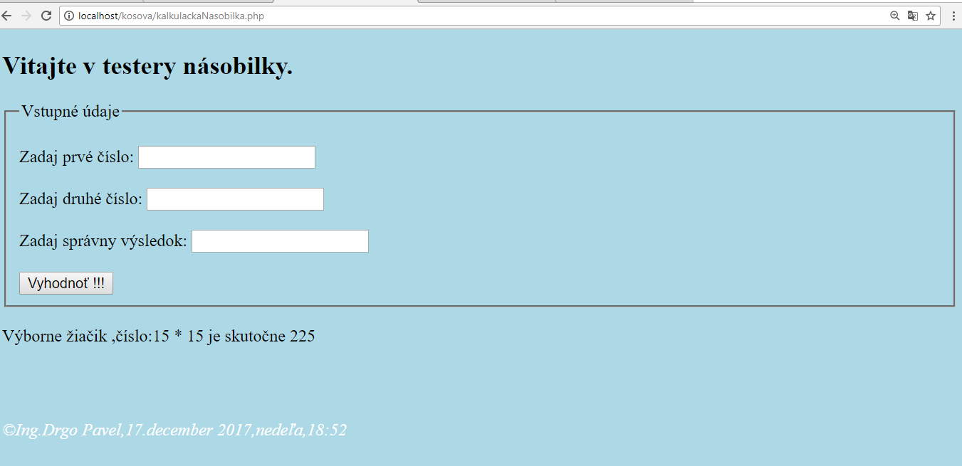
Výstup aplikácie

Slide 63
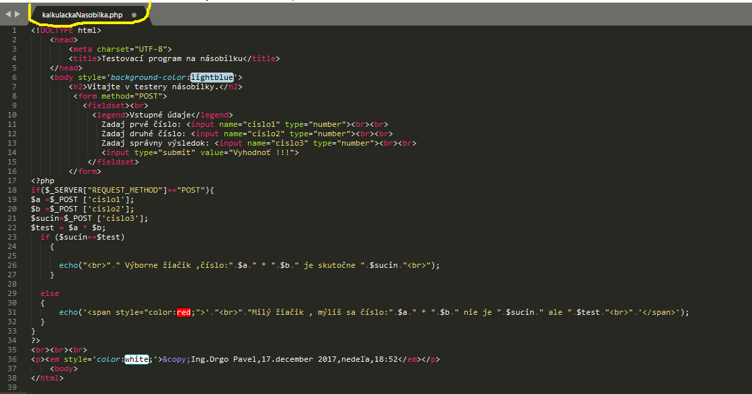

Slide 64
Cykly
Často, keď píšete kód, chcete, aby sa rovnaký blok kódu spustil znovu a znovu po sebe.
Namiesto pridávania niekoľkých takmer rovnakých kódových riadkov do skriptu môžeme použiť slučky na vykonanie takejto úlohy.
PHP rozlišuje nasledovné druhy cyklov:
while - prechádza cez blok kódu, pokiaľ je zadaná podmienka pravdivá(blok kódu sa nemusí vykonať ani raz)
do...while - prechádza cez blok kódu raz a potom opakuje slučku, pokiaľ je zadaná podmienka pravdivá
for (pre) - vykoná blok kódu špecifikovaný počet krát
foreach - blok kódu pre každý prvok v poli

Slide 65
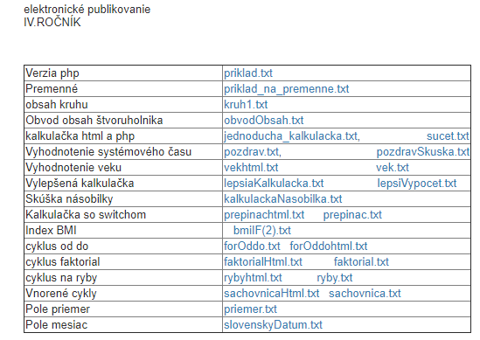
Súbory na internete k 18.decembru 2017

Slide 66
SYNTAX:
Cyklus for
for (init counter; test counter; increment counter) { code to be executed; }
parametre:
init counter : Inicializujte hodnotu počítadla slučiek
test counter : je vyhodnotený pre každú iteraciu slučky. Ak sa vyhodnotí na TRUE, slučka bude pokračovať. Ak sa vyhodnotí na hodnotu FALSE, slučka sa skončí.
Increment counter : Zvyšuje hodnotu počítadla slučiek

Slide 67
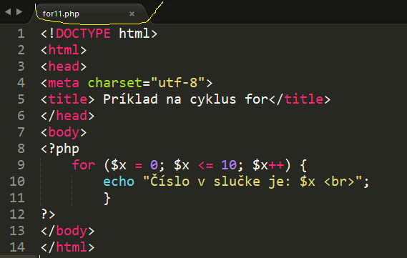
Cyklus for
Jednoduchý príklad

Slide 68
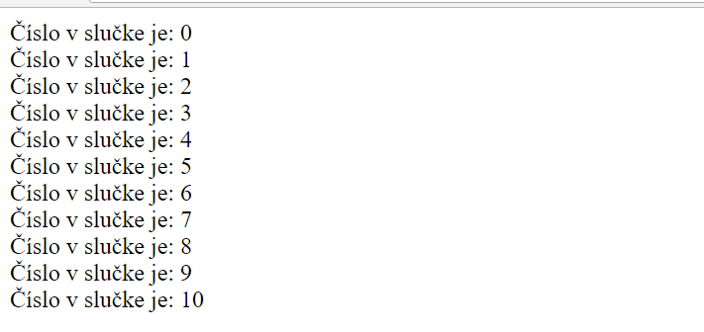
Cyklus for
Jednoduchý príklad

Slide 69
Zadanie
Vytvorte aplikáciu, ktorá urobí výpis čísel zo zadaného rozsahu :
Treba zadať:
Dolnú hranicu výpisu
hornú hranicu výpisu
Voľba rozsahu bude vo vstupnom formuláry

Slide 70
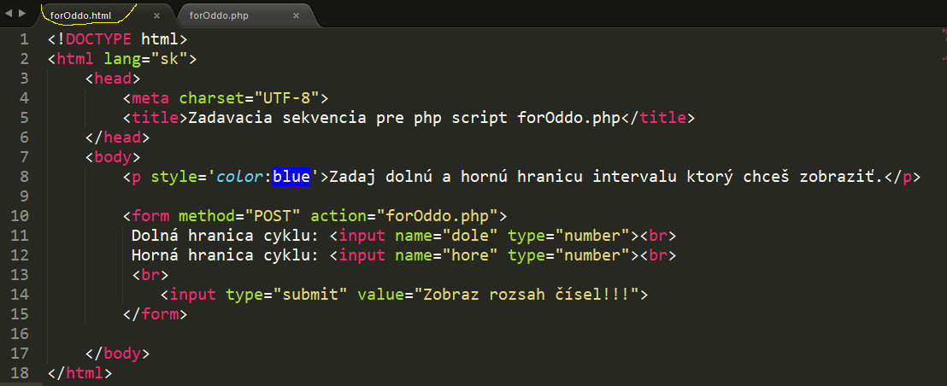

Slide 71
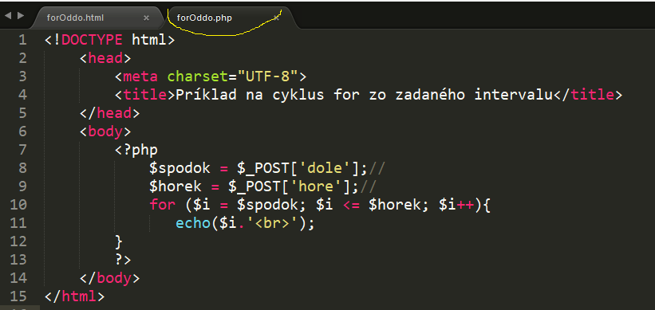

Slide 72
Cyklus for

Slide 73
SYNTAX:
Cyklus while
while (podmienka){
Príkazy 1;
Príkazy 2
}
While cyklus funguje inak, jednoducho opakuje príkazy v bloku kým platí podmienka.
Je možné ,že sa „príkazy v bloku ‚“nevykonajú ani raz(ak nie je splnená podmienka)
While sa používa najmä v prípadoch, keď čítame zo súborov a nevieme, kedy narazíme na posledný riadok
While sa ale používa na trochu iné veci, často máme v jeho podmienke napr. Funkciu vracajúcu logickú hodnotu true / false.

Slide 74
Zadanie
Vytvorte aplikáciu, ktorá urobí výpis súčinu zo zadaného rozsahu : tzv.faktorial
Treba zadať:
hornú hranicu pre výpočet faktorialu
Voľba faktorialu bude vo vstupnom formuláry

Slide 75
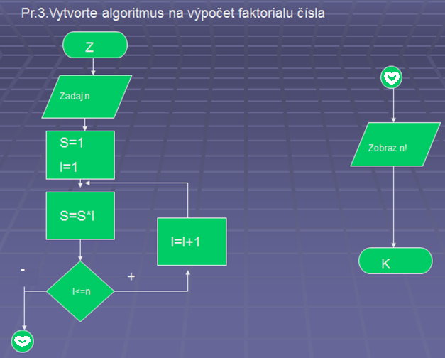
Zadanie
„S“ som nahradil suma a „i“ som nahradil premennou pocitadlo a „n „som nahradil premennou „ cislo “,

Slide 76
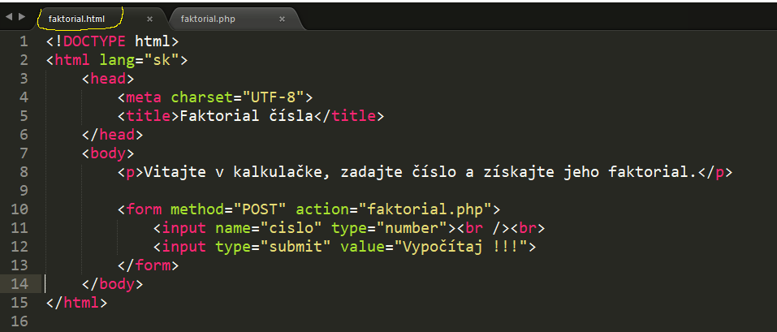

Slide 77
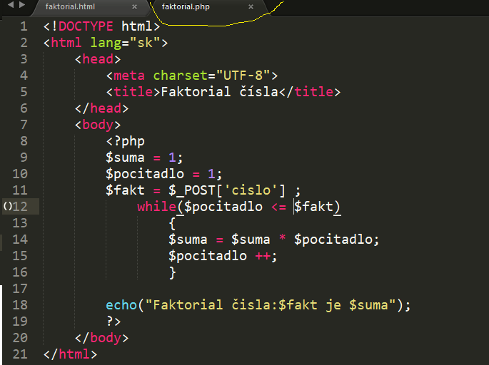

Slide 78
Cyklus while

Slide 79
SYNTAX:
Cyklus do...while
do { code to be executed;
kód, ktorý má byť vykonaný;}
while (condition is true);
Funkcia do ... while vykoná blok kódu raz, potom skontroluje stav a opakuje slučku, ak je zadaná podmienka pravdivá.

Slide 80
Zadanie
Vytvorte aplikáciu, ktorá si vyžiada počet rýb k večery
Zobrazí požadovaný počet obrázkov rýb
Treba zadať:
Požadovaný počet rýb
Tento bude vo vstupnom formuláry
Výstup:požadovaný počet obrázkov rýb

Slide 81
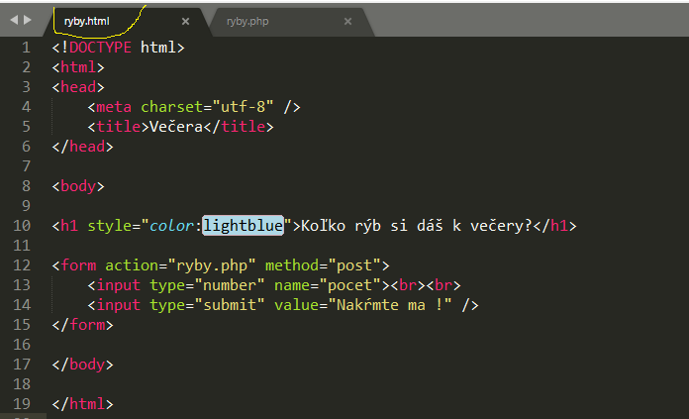

Slide 82
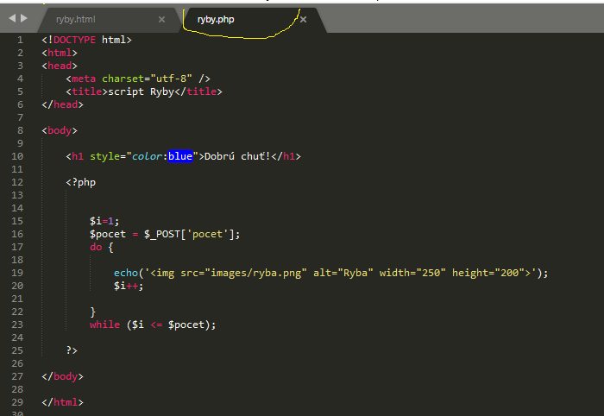

Slide 83
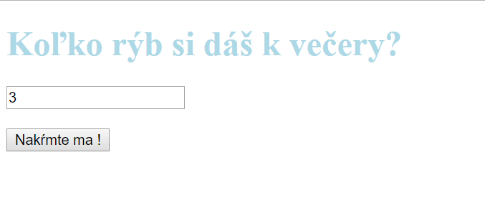

Slide 84
Zadanie
Vytvorte aplikáciu, ktorá zobrazí šachovnicu
Počet polí treba zadať v vstupnom formuláry
K zobrazeniu šachovnice použite HTML tabuľku a štýlovanie pozadia buniek na čiernu / bielu farbu.
2. Určite budete treba použiť cykly. Uvedomte si, že nie je problém umiestniť cyklus do cyklu a to napríklad tak, aby jeden zobrazoval riadky a druhý bunky do týchto riadkov.
3. Či je číslo párne zistíte pomocou nulového zvyšku po delení, ktorý získate operátorom "%".
Podmienka či je $ x deliteľné 2-mi je teda nasledujúca:
if ($x % 2 == 0)

Slide 85
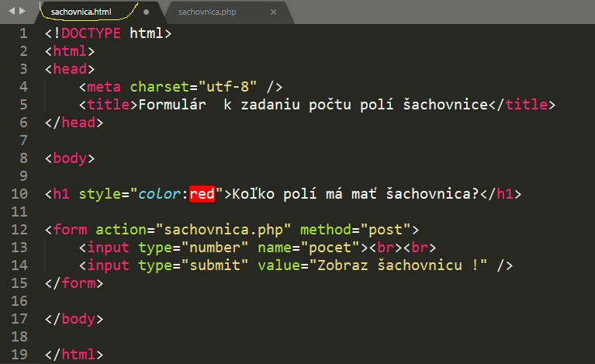

Slide 86
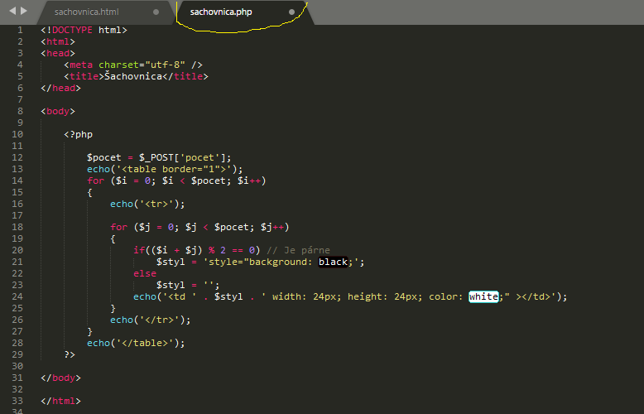

Slide 89
POLE
Predstavte si, že vo svojom programe potrebujete uložiť viac premenných rovnakého typu.
Napr. slovenské mená mesiacov, 10 známok zo školy, platy 100 užívateľov alebo databázu tisícok firiem.
Asi tušíte, že bude nejaká lepšia cesta, než začať zbesilo búšiť premenné znamka1, znamka2, znamka3
... A čo keby sa program rozšíril a známok by bolo tisíc? A ako by sa potom počítal priemer z týchto známok?

Slide 90
POLE
Pre uloženie viac premenných rovnakého typu nám PHP ponúka dátovú štruktúru, ktorej sa hovorí poľa. V PHP sú 2 typy polí.
Indexované
a asociatívne
Číselne indexované polia
Číselne indexované pole si môžeme predstaviť ako rad priehradiek niekde v pamäti počítača .
Priehradky sú číslované vždy od nuly a ich číslam sa hovorí :indexy
Na obrázku nižšie vidíte znázornené poľa, v ktorom je uložené 8 čísiel:

Slide 91
POLE
Definovanie nového poľa.
Teraz je v premennej $znamky prázdne pole.
Vkladanie prvkov do poľa
Rovnako tak môžeme vložit prvok na konkrétny index v poli.

Slide 92
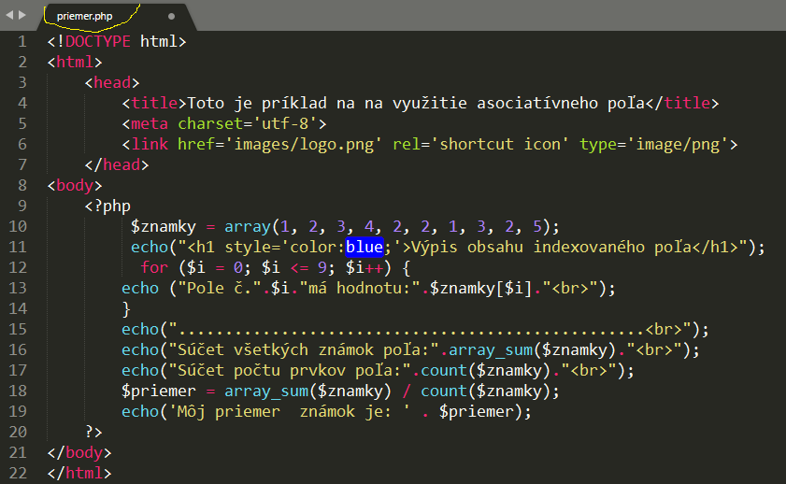
Praktické ukážky použitia indexovaného poľa
PHP nám ponúka pre prácu s poľom mnohé funkcie
Napr. Pomocou funkcií array_sum () a count () vypočítame priemer zadaných známok:

Slide 93
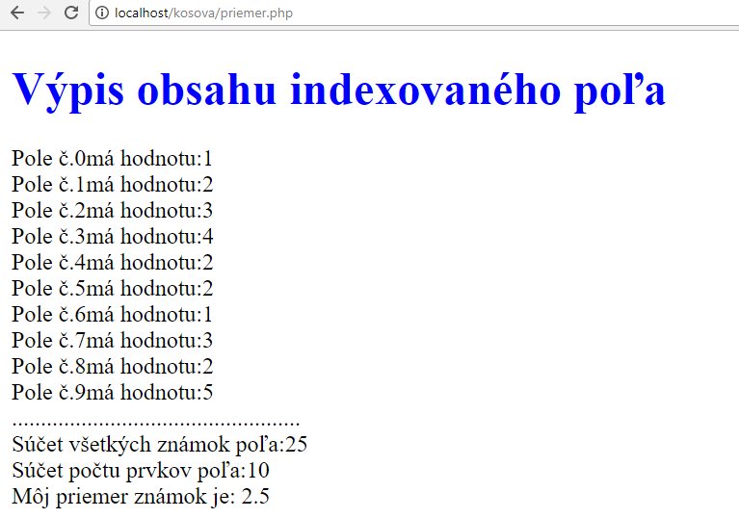

Slide 94
Slovenský dátum
Do indexovaného poľa si môžeme uložiť prakticky všetko, napríklad názvy mesiacov.
Môžeme potom vypísať uživateľovi aktuálny dátum a to dokonce slovensky:
Ako získať čas servera:
Tu sú niektoré znaky, ktoré sa bežne používajú na časy:
h - 12-hodinový formát hodiny s počiatočnými nulami (01 až 12)
i - Minúty začínajúce nulami (00 až 59)
s - sekundy začínajúce nulami (00 až 59)
a – dopoludnia
pm -popoludní
Priklad
<?php echo „Aktualny čas je " . date("h:i:sa"); ?>

Slide 95
Slovenský dátum
Ako získať datum servera:
Požadovaný formátový formát funkcie date () určuje spôsob formátovania dátumu (alebo času).
Tu sú niektoré znaky, ktoré sa bežne používajú pre dátumy:
d - predstavuje deň v mesiaci (01 až 31)
m - predstavuje mesiac (01 až 12)
Y - predstavuje rok (štyri číslice)
Priklad
<?php echo „Dnes je: " . date("Y/m/d") . "<br>"; echo „Dnes je: " . date("Y.m.d") . "<br>"; echo „Dnes je: " . date("Y-m-d") . "<br>"; echo „Dnes je: " . date("l"); ?>

Slide 96
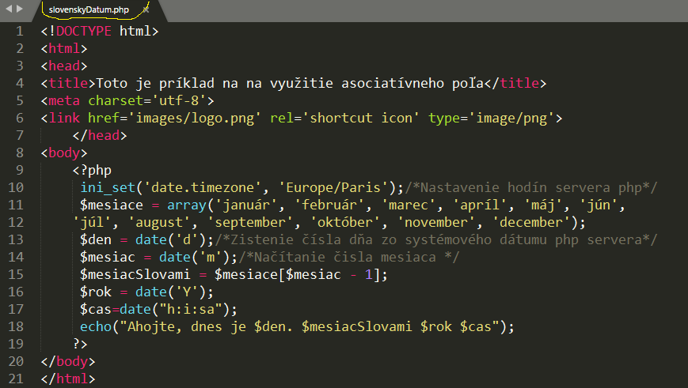

Slide 97
Asociativne pole
Druhý typ polí v PHP je tzv. pole asociativne.
Funguje úplne rovnako, ako číselno indexované, ale indexy už nie sú čísla, ale textové reťazce.
Indexom sa v tomto type polí hovorí kľúče.
Asociatívne pole definujeme podobne ako číselno indexované ,ale okrem hodnôt zadávame aj kľúče.
K tomu používáme operátor dvojitej šipky (=>)
Asociatívne pole sa používa na uloženie informácií z formulára.
Ako klúč zadáme názov premennej a dostaneme jej hodnotu.
$sucet = $_POST['cislo1'] + $_POST['cislo2'];
Používame metódy GET a POST
Cislo1,cislo2,sú indexy asociatívneho poľa

Slide 98
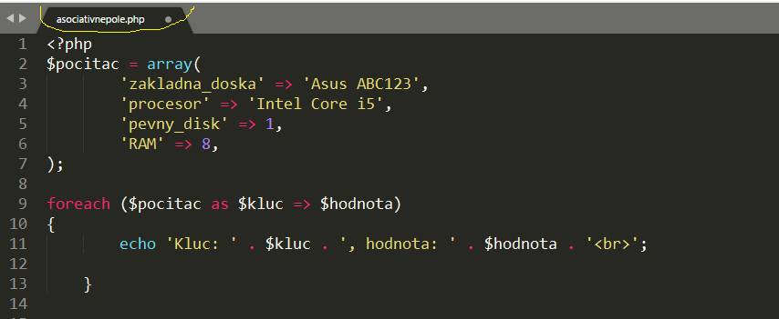
Priklad na asociatívne pole

Slide 99
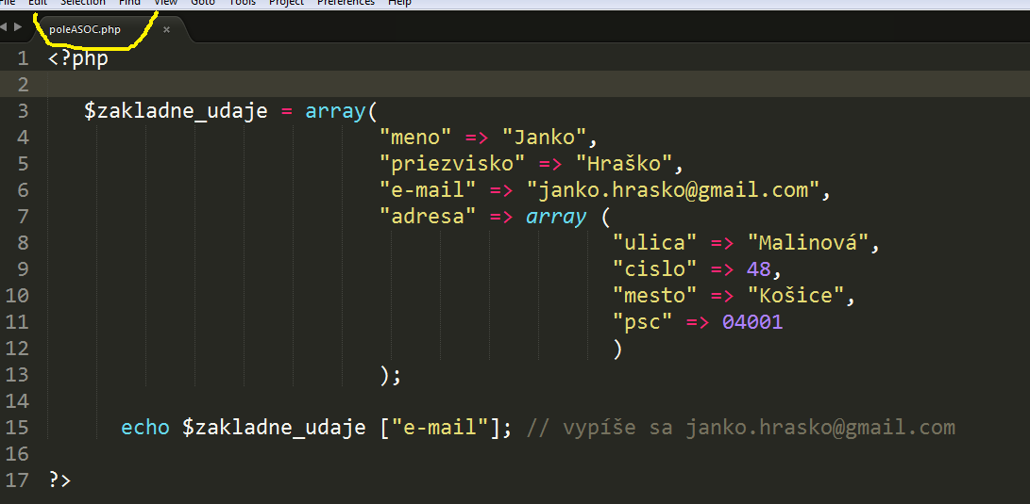
Priklad na asociatívne pole

Slide 100
POLE INDEXOVANÉ

Slide 101
Funkcie
Skutočná sila PHP vychádza z jej funkcií; má viac ako 1000 vstavaných funkcií.
PHP obsahuje veľké množstvo vstavaných funkcií - napr. na prácu s reťazcami, časom, súbormi, databázou; matematické, sieťové funkcie a podobne.
Niektoré sú jeho neoddeliteľnou súčasťou, kvôli iným je nutné pridať do PHP knižnicu.
Nejaké knižnice sú k PHP tiež pribalené.
Okrem vstavaných funkcií PHP môžeme vytvoriť vlastné funkcie.
Funkcia je blok výkazov, ktoré sa môžu v programe opakovane použiť.
Funkcia sa nevykoná ihneď po načítaní stránky.
Funkcia sa vykoná volaním funkcie.

Slide 102
Funkcie
Funkcia definovaná používateľom
syntax
function functionName() { code to be executed; }
Názov funkcie môže začínať písmenom alebo podčiarknutím (nie číslom).
Tip: Dajte funkcii názov, ktorý odráža to, čo funkcia robí!
Pre spustenie funkcie je potrebné zadať názov funkcie a oblé zátvorky ().
V nich môžu byť umiestnené argumenty, ktoré budú predané funkcii na spracovanie.
Počet argumentov musí byť rovnaký, prípadne väčší ako počet parametrov, inak vznikne chyba.

Slide 103
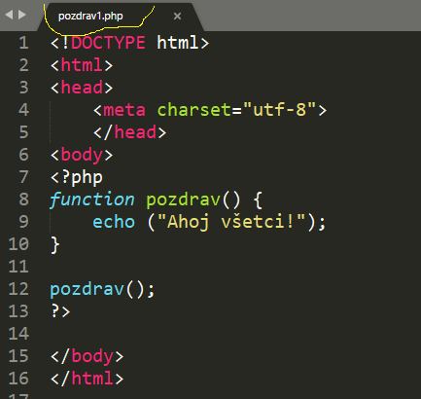
1.Funkcia bez parametrov

Slide 104
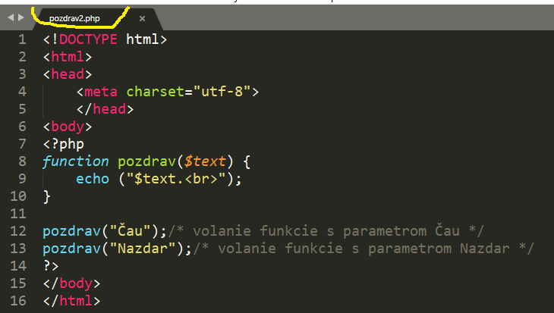
2.Funkcia s parametrom

Slide 105
PRÍKLADY VSTAVANÝCH FUNKCIÍ PHP
1. Funkcia rand ()- generuje náhodné číslo z rozsahu,ktorý zadáme ako parametre funkcie.
Tip: Ak chcete náhodné číslo medzi 10 a 100 (vrátane), použite rand (10,100).
Tip: mt_rand () funkcia vytvorí lepšiu náhodnú hodnotu, a je 4 krát rýchlejšia ako rand()

Slide 106
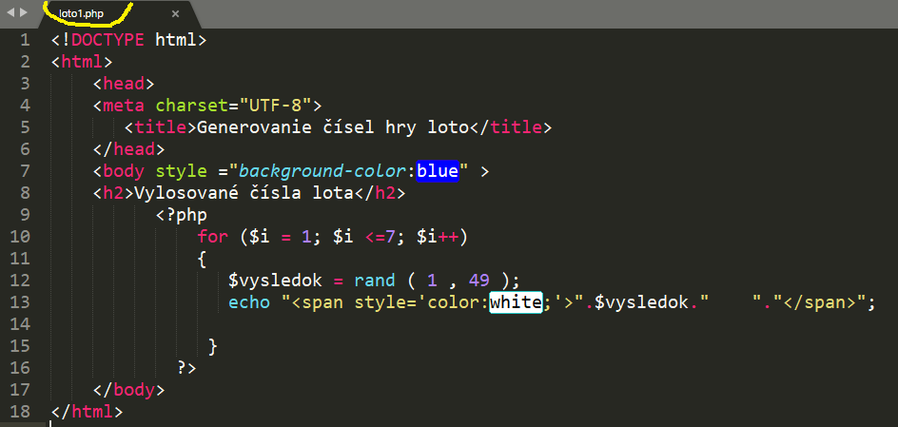

Slide 107
PRÍKLADY VSTAVANÝCH FUNKCIÍ PHP
1. Funkcia date ()- generuje dátum a čas podľa šablóny
Tu sú niektoré znaky, ktoré sa bežne používajú pre dátumy:
d - predstavuje deň v mesiaci (01 až 31)
m - predstavuje mesiac (01 až 12)
Y - predstavuje rok (štyri číslice)
l (malé písmeno "L") - predstavuje deň v týždni
Ostatné znaky, ako "/", "." Alebo "-" môžu byť tiež vložené medzi znaky, ktoré majú pridať ďalšie formátovanie.

Slide 108
PRÍKLADY VSTAVANÝCH FUNKCIÍ PHP
1. Funkcia date ()- generuje dátum a čas podľa šablóny
Tu sú niektoré znaky, ktoré sa bežne používajú na časy:
h - 12-hodinový formát hodiny s počiatočnými nulami (01 až 12)
i - Minúty s vedúcimi nulami (00 až 59)
s - sekundy s vedúcimi nulami (00 až 59)
a - malá ante meridiem a post meridiem (am alebo pm)

Slide 110
Ešte treba dať neaké funkcie v php
Treba sa pozreť na funkcie v Javascripte

Slide 111
Formuláre
Str.130
Element <form> HTML definuje formulár, ktorý sa používa na zhromažďovanie vstupov používateľov
SYNTAX
<form> . form elements . </form>
Formulár HTML obsahuje prvky formulára .
Prvky formulára sú rôzne typy vstupných prvkov, ako sú textové polia, začiarkavacie políčka, prepínacie tlačidlá, tlačidlá odoslania a ďalšie.

Slide 112
PHP - Formuláre
Pomocou PHP možno pracovať s formulármi.
Vďaka formulárom je možné zapojiť návštevníka do priebehu skriptu.
Tu sa pozrieme na základný spôsob práce s formulárom.
Základný syntax formulára:
<form action = "send.php" method = "GET">
<Input type = "text" name = "prom1" />
<Input type = "text" name = "prom2" />
<Input type = "submit" />
<form>
Atribút action je adresa skriptu, ktorý spracuje informácie z formulára.
Atribút method nadobúda hodnôt POST alebo GET.
Keď atribút vynecháte, použije sa metóda GET, ktorá posiela dáta ako súčasť URL. Dáta sú vidieť v adresnom riadku (návštevník je vidí).
Preto by sa mala metóda GET používať pre klátke údaje a pre dáta pri ktorých nevadí, že si ich návštevník prečíta, prípadne ich v adresnom riadku zmení.
Metóda POST nedáva dáta do URL. Posiela ich HTTP objekt.
Preto dáta môžu byť dlhšie a návštevník ich nevidí a nemôže ich preto ľahko meniť v adresnom riadku.

Slide 113
Prehľad prvkov formuára
TOTO JEŠTE LEPŠIE NA HTML FORMULÁRE
V TOMTO SÚBORE SÚ FORMULÁRY PODROBNEJŠIE
TOTO JE NA ÚVOD DO SPRACOVANIA FORMULÁROV

Slide 114
Zadanie
Vytvorte aplikáciu, ktorá dokáže robiť prevody medzi sústavami.
Číslo sa zadá do formulára
Následne sa pomocou výberového poľa radio vyberie sústava do ktorej chceme urobiť prevod
Na prevody budeme používať vstavané funkcie PHP
Na koniec script vypíše prevádzané údaje do noveho dokumentu

Slide 115
Súbory
14.html-vstupný formulár na zadanie čísla
14.php-script na vykonanie prevodu
!!!!!!! V localhoste treba začať súborom 14.html
nasledne sa spustí 14.php

Slide 119
Zadanie
Vytvorte aplikáciu, ktorá dokáže robiť aritmetické operácie s dvoma zadanými číslami.
Čísla sa zadajú do formulára.
Následne sa pomocou výberového poľa option vyberie operácia ktorú chceme so zadanými číslami vykonať.
Na koniec script vypíše do nového dokumentu:
hodnoty čísel,
zvolenú operáciu
a výsledok

Slide 120
Súbory
15.html-vstupný formulár na zadanie čísel a výber operácie
15.php-script na vykonanie aritmetickej oprácie
!!!!!!! V localhoste treba začať súborom 15.html
nasledne sa spustí 15.php

Slide 124
Zadanie
Vytvorte aplikáciu, ktorá dokáže zistiť či sú čisla deliteľné a zistiť ich najväčššieho spoločného deliteľa.
Čísla sa zadajú do formulára.
Následne sa pomocou výberového poľa checkboxu vyberie činnosť ktorú chceme so zadanými číslami vykonať.
Na koniec script vypíše do nového dokumentu:
hodnoty čísel,
zvolenú operáciu
a výsledok

Slide 125
Súbory
18.html-vstupný formulár na zadanie čísel a výber operácie
18.php-script na vykonanie zvolenej operácie
!!!!!!! V localhoste treba začať súborom 18.html
nasledne sa spustí 18.php
POZNámka :použité funkcie nepracujú správne!!!!!

Slide 129
POUŽITIE FORMULÁRA PRIAMO V SCRIPTE
Teoria
$ _SERVER je PHP super globálna premenná, ktorá obsahuje informácie o hlavičkách, cestách a umiestneniach skriptov.
$ _SERVER ['PHP_SELF']- Vráti názov súboru aktuálne vykonávacieho skriptu
$_SERVER["REQUEST_METHOD"] -Vracia metódu žiadosti použitú na prístup k stránke (napríklad POST)
$_REQUEST je super globálnu premennú na získanie hodnoty vstupného poľa formulára
PODROBNEJŠÍ MANUAL KU GLOBALNYM PREMENNÝM

Slide 130
Kalkulacka.php

Slide 132
Príklad na formulár
Str.125

Slide 133
Príklad na formulár
Registračný formulár-zadanie
Zostavte jednoduchý HTML formulár, ktorý bude slúžiť pre registráciu užívateľa povedzme na nejaký diskusný server .
Formulár bude obsahovať nasledujúce údaje:
Meno
Priezvisko
E-mail
Pohlavie
Kometár
Záľuby
Ponuku školenia

Slide 134
Súbory
formular.HTML.html-vstupný formulár na zadanie vstupných údajov
formularPHP.php-script na vyhodnotenie formulára
!!!!!!! V localhoste treba začať súborom html
nasledne sa spustí php

Slide 137
Vyplnený formulár

Slide 138
Php server

Slide 139
Ešte jeden príklad formulára

Slide 140
Script som ešte neriešil

Slide 141
databazy
Odkaz na sú súbor s teoriou
Odkaz na riešenú úlohu

